Slide 1
Cuando Dios Hizo todo

Slide 2
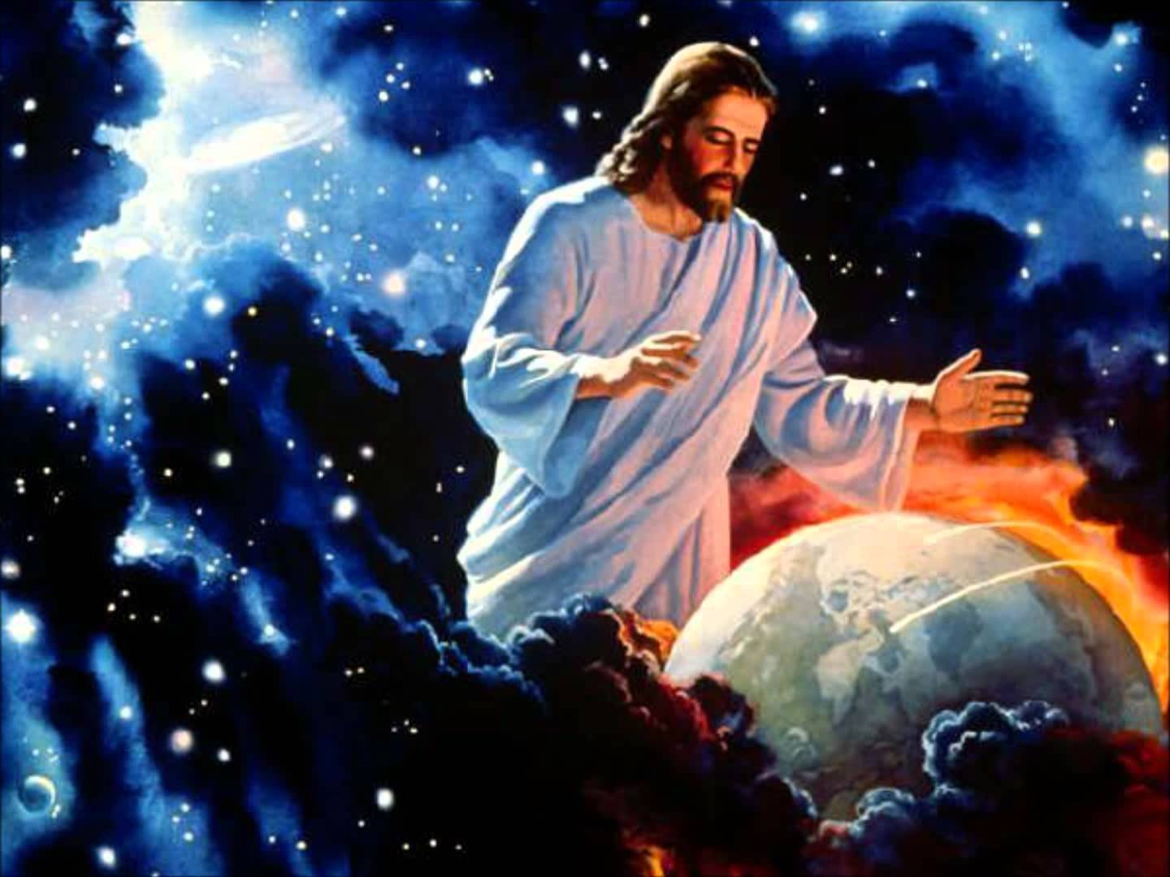
Dios Crea la Tierra

Slide 3
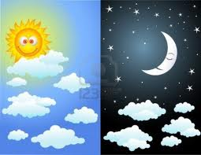
Dios Crea el Día y La Noche

Slide 4
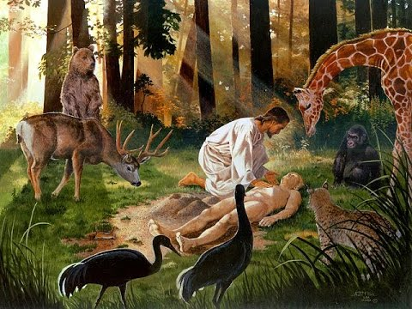
Dios Crea al Hombre

Slide 5
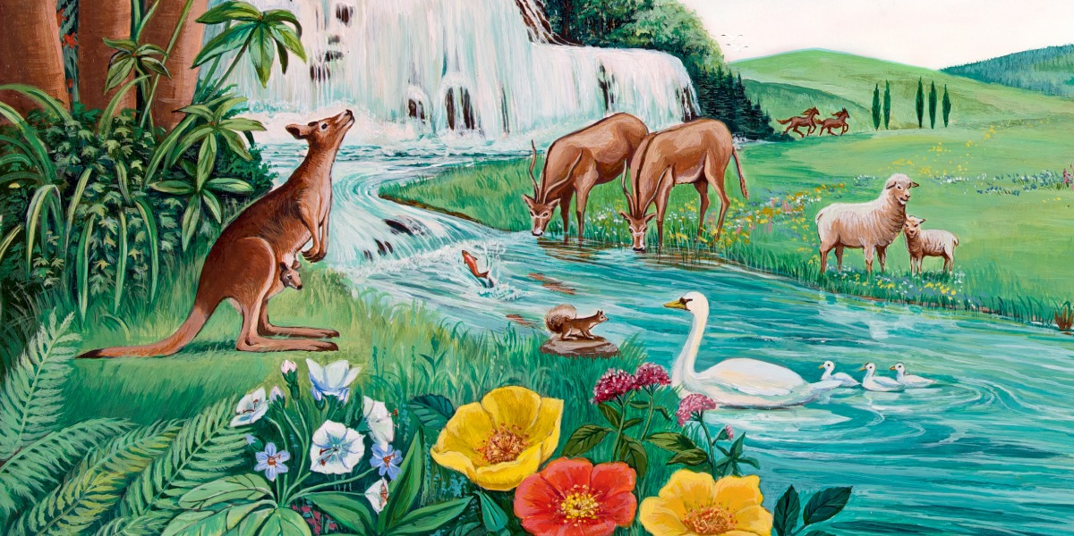
El Huerto de Eden

Slide 6
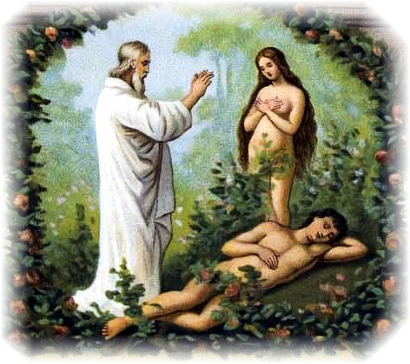
Dios Crea a Eva

